Slide 1
VI республиканский фестиваль– конкурс
методических разработок
«Бур мöвп»
«Реализация внеурочной деятельности по коми языку в рамках ФГОС»
МОУ «Гимназия» (Коми национальная гимназия)
Авторы: Ульнырова Л.Н.,Шаньгина Т.Ф.
учителя начальных классов

Slide 2
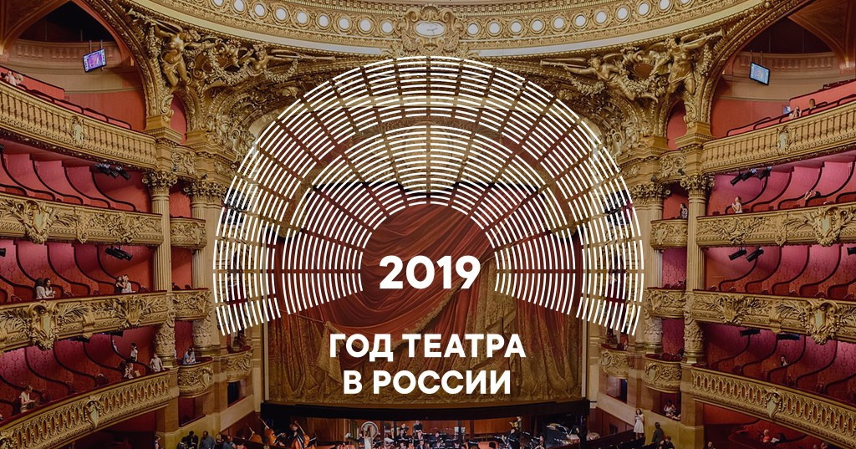
для детей- это яркие мероприятия и праздники,
для учителя – мощный потенциал воздействия на ребёнка

Slide 3
3 – 4 класс
Программа внеурочной деятельности
по коми языку
в рамках реализации ФГОС
«Видза олан, мойд»
Основное направление внеурочной деятельности:
общекультурное

Slide 4
Цель программы:
создание условий для интеллектуального, социокультурного развития ребенка и формирования его коммуникативных и социальных навыков через игровую деятельность посредством коми языка.
Задачи:
- познакомить детей c культурой народа изучаемого языка (театр, литература, традиции, праздники);
приобщить детей к новому социальному опыту за счет расширения спектра проигрываемых социальных ролей в игровых ситуациях;
способствовать воспитанию личностных качеств (умение работать в сотрудничестве с другими, коммуникабельность, уважение к себе и другим).

Slide 5
Личностные, метапредметные и предметные результаты
Личностные результаты:
чувство прекрасного и эстетические чувства на основе знакомства с мировой и отечественной художественной культурой;
общее представление о мире как о многоязычном и поликультурном сообществе;
осознание языка, в том числе коми, как основного средства общения между людьми;
представление о коми языке как средстве выражения мыслей, чувств и эмоций; приобщение к культурным ценностям коми народа через произведения детского фольклора.

Slide 6
Личностные, метапредметные и предметные результаты
Метапредметные результаты:
развитие умения взаимодействовать с окружающими при выполнении разных ролей в пределах речевых потребностей и возможностей младшего школьника;
развитие коммуникативных способностей, умения выбирать адекватные языковые и речевые средства для решения элементарной коммуникативной задачи;
расширение лингвистического кругозора;
развитие познавательной, эмоциональной и волевой сфер;
формирование мотивации к изучению коми языка;
владение умением работы с разными учебными пособиями.

Slide 7
Личностные, метапредметные и предметные результаты
Предметные результаты:
участвовать в элементарных диалогах, соблюдая нормы речевого этикета;
воспроизводить наизусть небольшие произведения детского фольклора;
понимать на слух речь учителя и одноклассников при непосредственном общении и вербально/невербально реагировать на услышанное; – воспринимать на слух в аудиозаписи и понимать основное содержание небольших сообщений, рассказов, сказок, построенных в основном на знакомом языковом материале.

Slide 8
Приобретение школьниками социальных знаний | Формирование ценностного отношения к социальной реальности | Получение опыта социального самостоятельного действия
1 уровень
2 уровень
3 уровень ???

Slide 9
№ | Наименование разделов и тем 3 класс | Всего часов | Из них |  | Виды занятий
 |  |  | аудито рных | внеаудиторных
1 | Знакомство со сценарием игры «Ёма да ыжъяс» | 1 | 1 |  | Знакомство с материалом
2 | Работа с текстом, распределение ролей | 1 | 1 |  | Творческая мастерская
3 | Презентация игры в других классах. | 1 |  | 1 | Занятие-практикум
4 | Сказки Соломонии Пылаевой | 1 | 1 |  | Знакомство с материалом
5 | Знакомство со сценарием и распределение ролей . | 1 | 1 |  | Творческая мастерская
6 | Работа над оформлением декораций | 1 | 1 |  | КТД
7 | Индивидуальные и групповые репетиции. | 1 |  | 1 | Творческая мастерская
8 | Презентация спектакля на гимназическом мероприятии «Юные таланты» | 1 |  | 1 | Занятие-практикум
9 | Сказка Соломонии Пылаевой «Сод» | 1 | 1 |  | Знакомство с материалом
10 | Распределение ролей, репетиция. | 1 | 1 |  | Творческая мастерская
11 | Работа над оформлением декораций | 1 |  |  | КТД
12 | Презентация спектакля на гимназическом мероприятии «Выль во» | 1 |  | 1 | Занятие-практикум
13 | Сказка В.И.Лыткина«Чужан лун» | 1 | 1 |  | Знакомство с материалом
14 | Просмотр коми сказки в нац театре «Дед Мороз и Чёрный принц» | 1 |  | 1 | Выход в театр
15 | Распределение ролей, репетиция. | 1 | 1 |  | Творческая мастерская
16 | Работа над оформлением декораций | 1 |  | 1 | КТД
17 | Презентация спектакля в параллельном классе. | 1 | 1 |  | Занятие-практикум

Slide 10
№ | Наименование разделов и тем 4 класс | Всего часов | Из них |  | Виды занятий
 |  |  | аудито рных | внеаудиторных
1 | Работа со скороговорками на коми языке. | 1 | 1 |  | Знакомство с материалом
2 | Игры со скороговорками на коми языке. | 1 | 1
3 | Сказки Соломонии Пылаевой «Сямтом ош» | 1 |  | 1 | Занятие-практикум
4 | Знакомство со сценарием и распределение ролей. | 1 | 1 |  | Знакомство с материалом
5 | Работа над оформлением декораций | 1 | 1 |  | Творческая мастерская
6 | Индивидуальные и групповые репетиции. | 1 | 1 |  | КТД
7 | Презентация спектакля на гимназическом мероприятии «Юные таланты» | 1 |  | 1 | Творческая мастерская
8 | Сказка Соломонии Пылаевой «Чурка» | 1 |  | 1 | Занятие-практикум
9 | Распределение ролей, репетиция. | 1 | 1 |  | Знакомство с материалом
10 | Работа над оформлением декораций | 1 | 1 |  | Творческая мастерская
11 | Презентация спектакля на муниципальном конкурсе «Олic-вылiс мойд… | 1 |  | 1 | КТД
12 | Просмотр коми сказки в нац театре «Новогодний переполох» | 1 |  | 1 | Занятие-практикум
13 | Сказка Пушкина на коми языке «Царь Салтан мойд» | 1 | 1 |  | Знакомство с материалом
14 | Распределение отрывков, работа над текстом. | 1 |  | 1 | Выход в театр
15 | Индивидуальные репетиции. | 1 | 1 |  | Творческая мастерская
16 | Видеосъёмка чтения отрывков из сказки А.С.Пушкина «Царь Салтан мойд». | 1 |  | 1 | КТД
17 | Коллеткивное подведение итогов. Просмотр видеоматериалов. | 1 | 1 |  | Беседа.

Slide 11
Приобретение школьниками социальных знаний | Формирование ценностного отношения к социальной реальности | Получение опыта социального самостоятельного действия
1 уровень Чтение коми сказок и прослушивание аудиозаписей, работа с лексикой, посещение театрального кружка, просмотр постановок в театрах Сыктывкара.

Slide 12
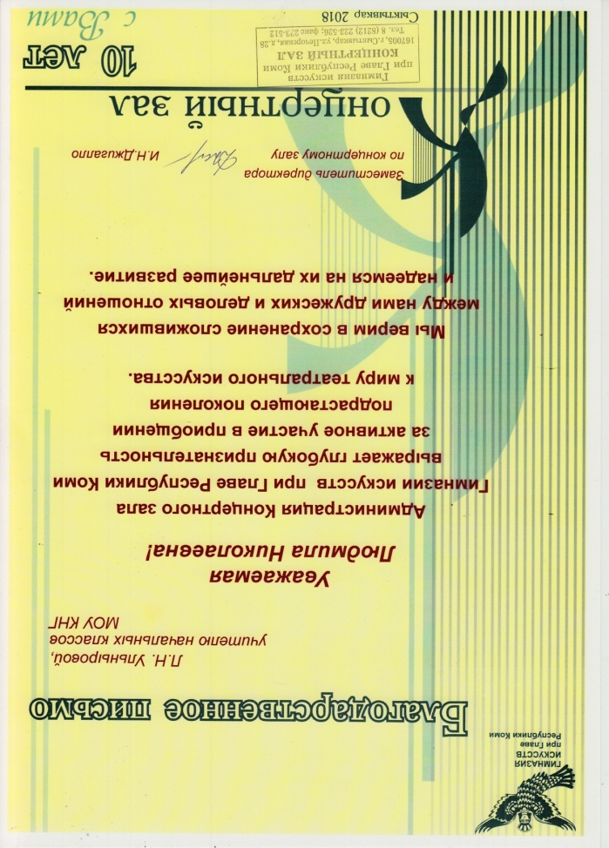
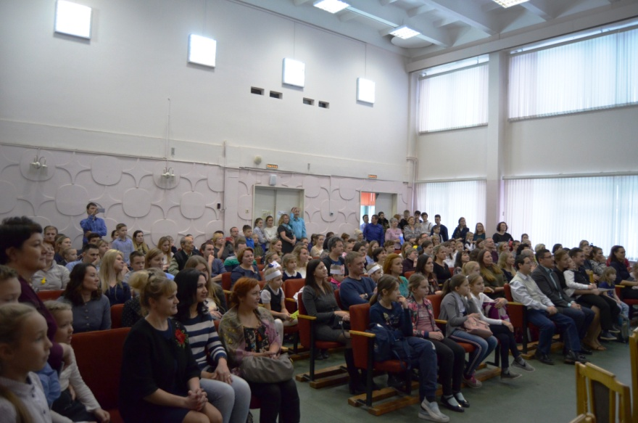
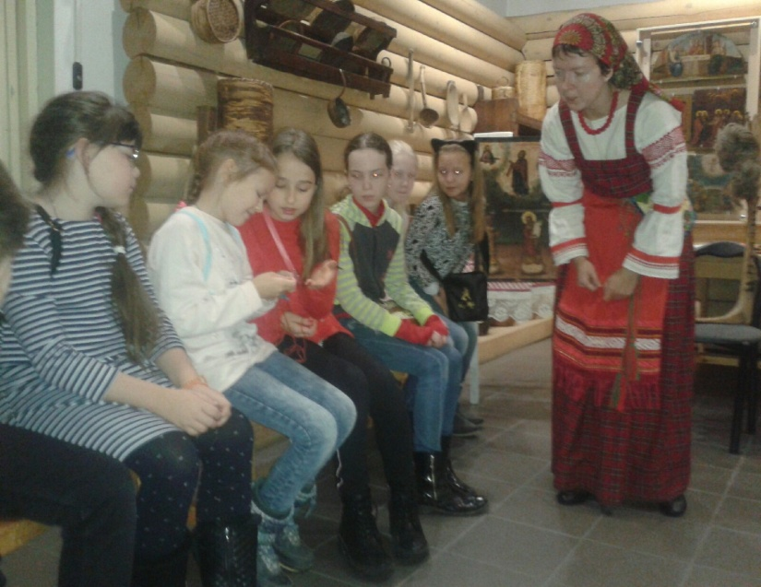
1уровень

Slide 13
Приобретение школьниками социальных знаний | Формирование ценностного отношения к социальной реальности | Получение опыта социального самостоятельного действия
2 уровень Участие в гимназическом фестивале «Юные таланты», конкурсе чтецов, гимназических праздниках «Менам муса пöль да пöч», к Дню открытых дверей, «Выль во», «Прощай, начальная школа»), конкурсе рисунков «Оліс-вылісмойд...»

Slide 14
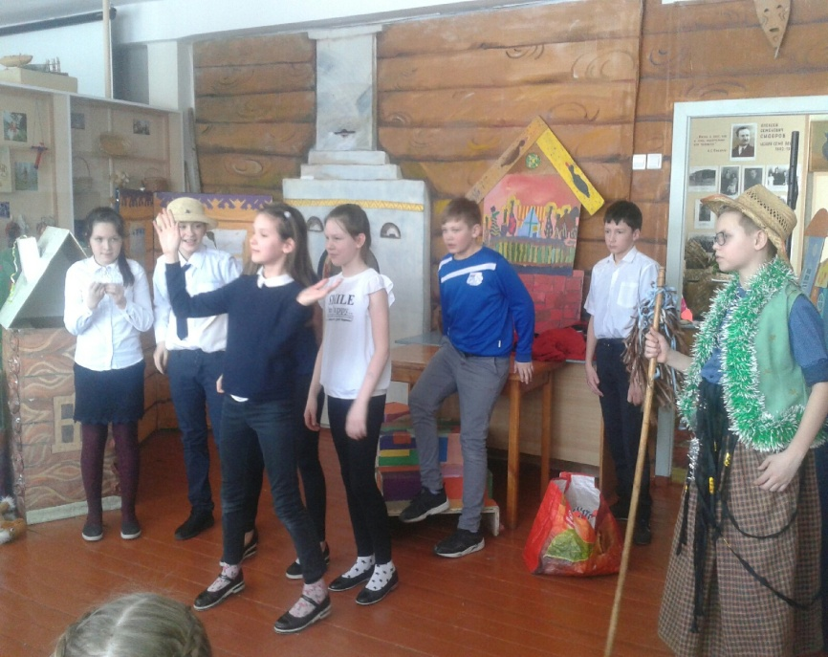
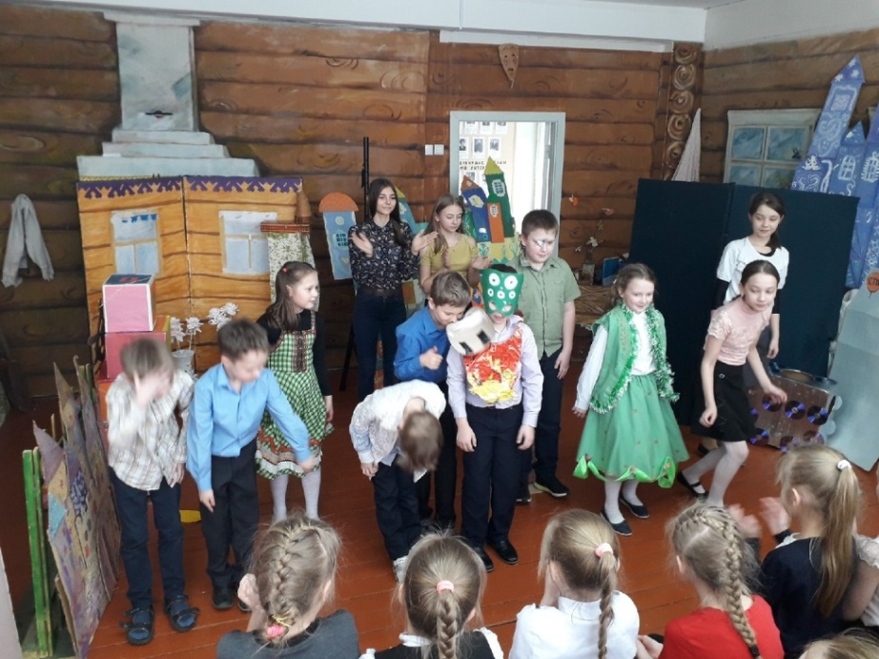
2уровень

Slide 15
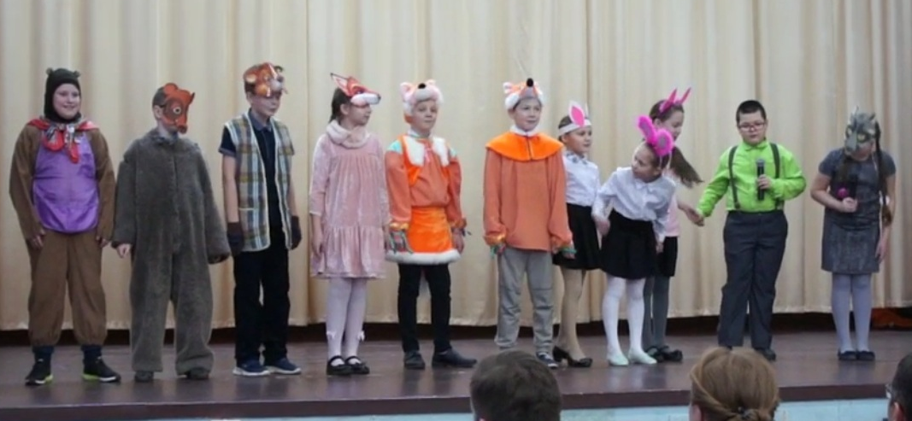
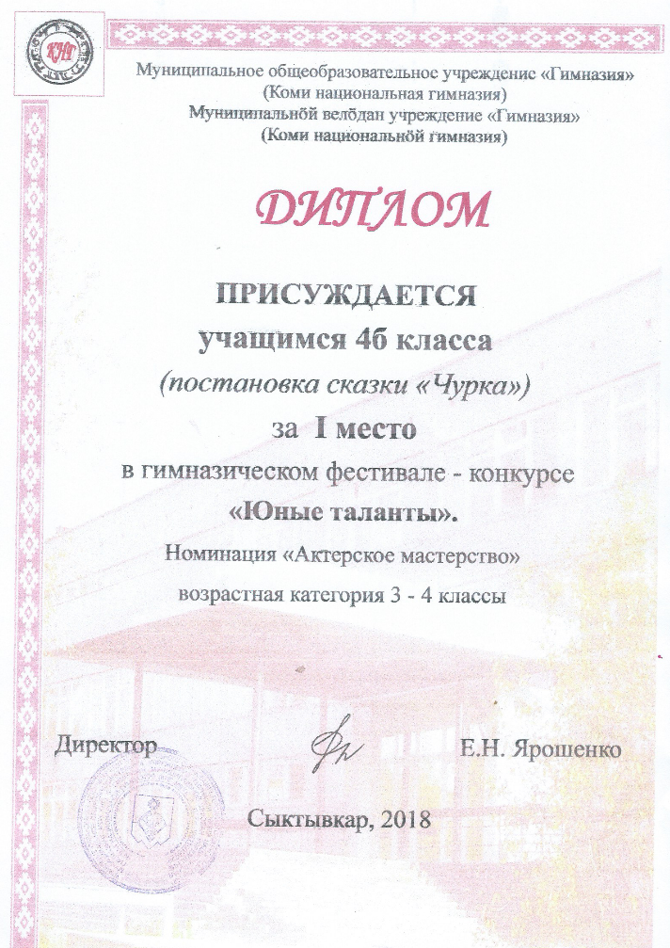
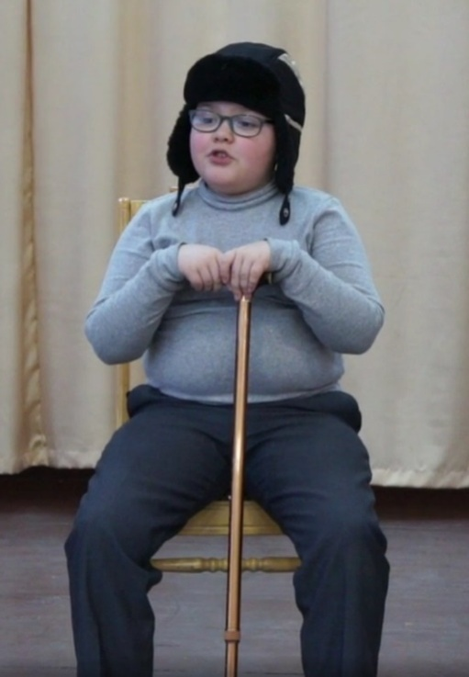

Slide 16
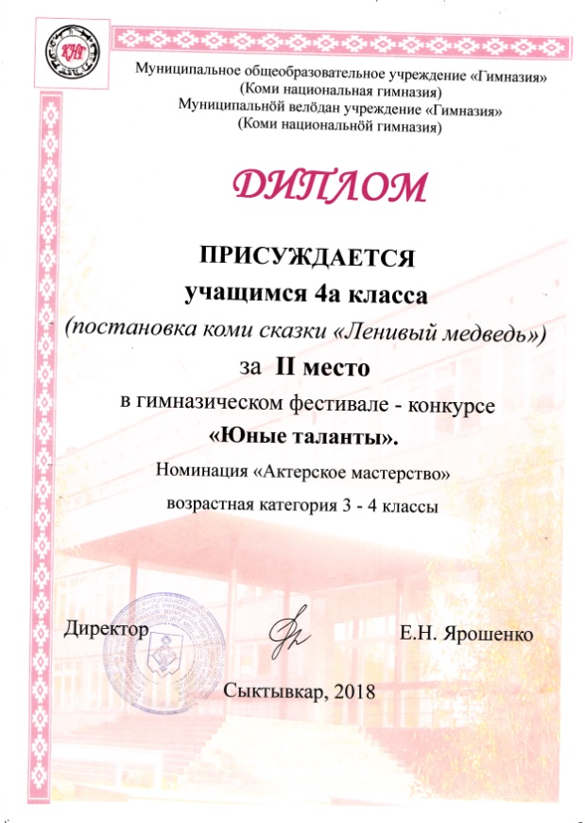
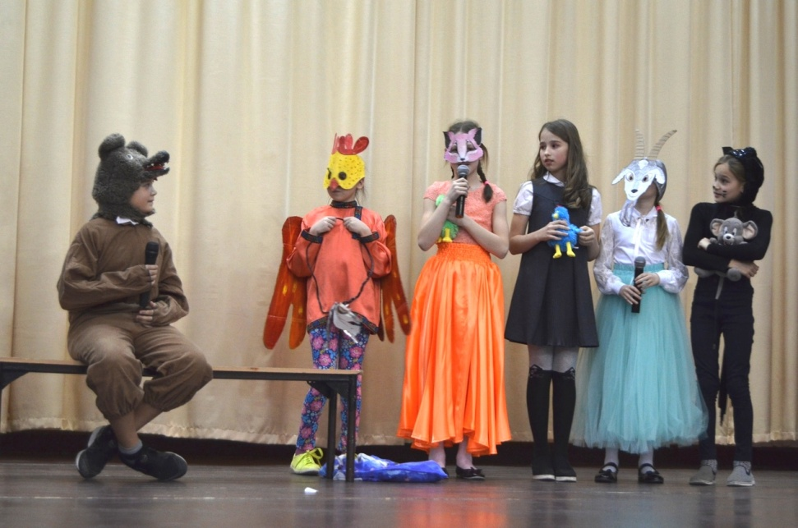
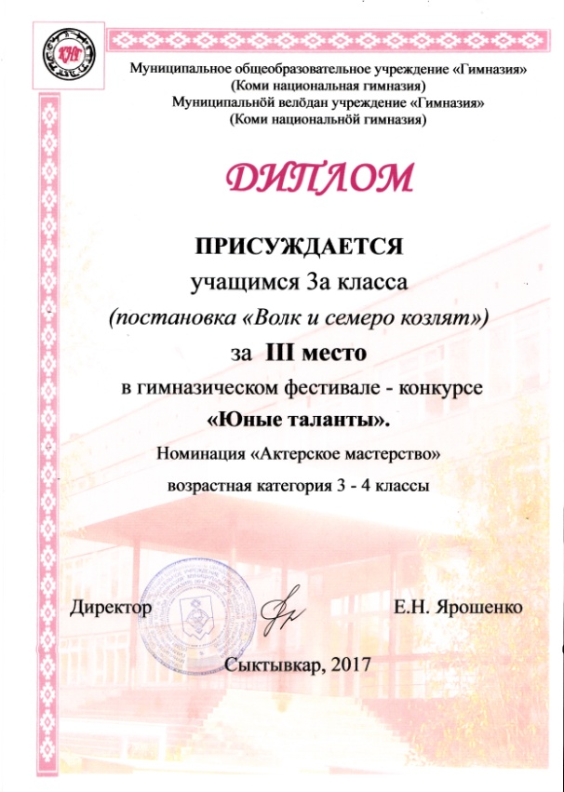
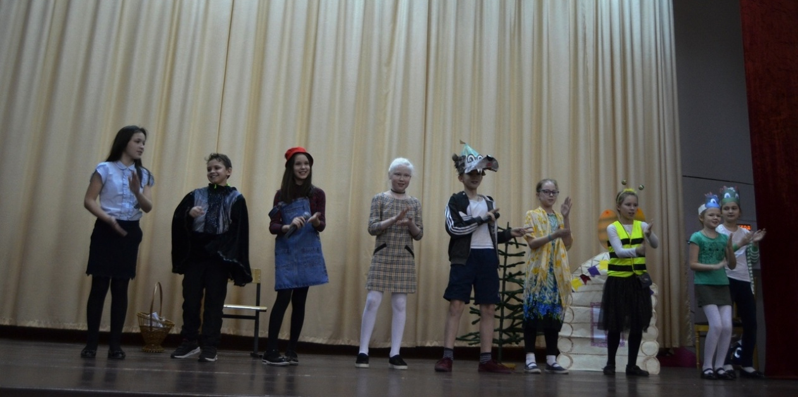

Slide 17
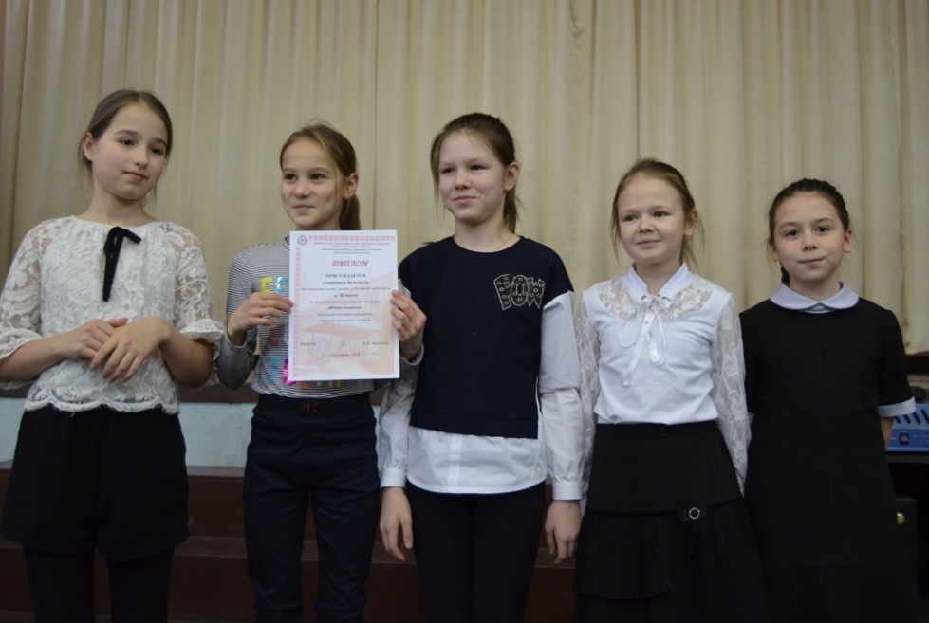
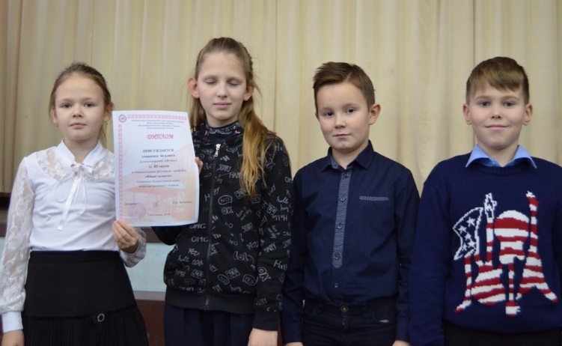
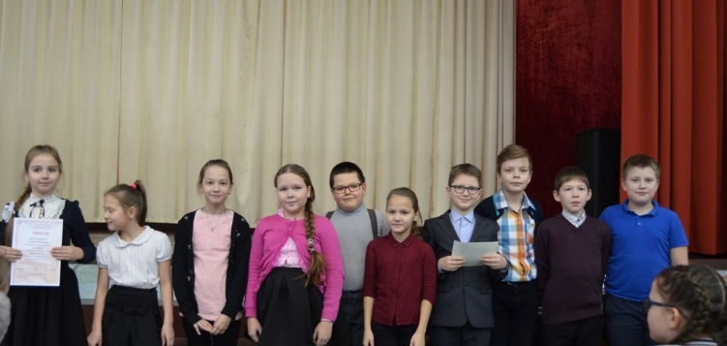

Slide 18
Приобретение школьниками социальных знаний | Формирование ценностного отношения к социальной реальности | Получение опыта социального самостоятельного действия
3 уровень Участие в конкурсе-фестивале инсценированных сказок на коми языке «Оліс-вылісмойд...» («Жила-была сказка…»), поэтическом марафоне, посвященном 220-летию со дня рождения А.С. Пушкина

Slide 19
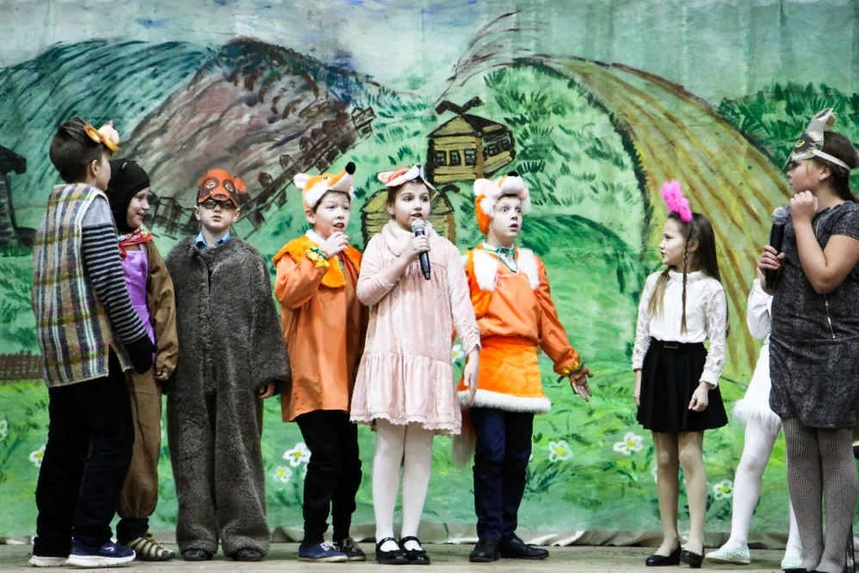
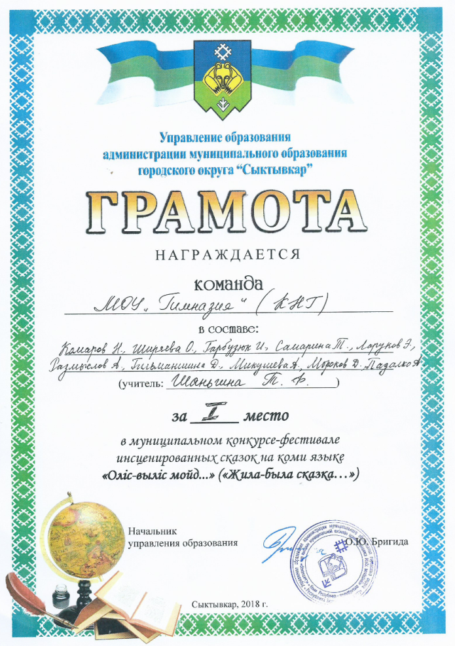
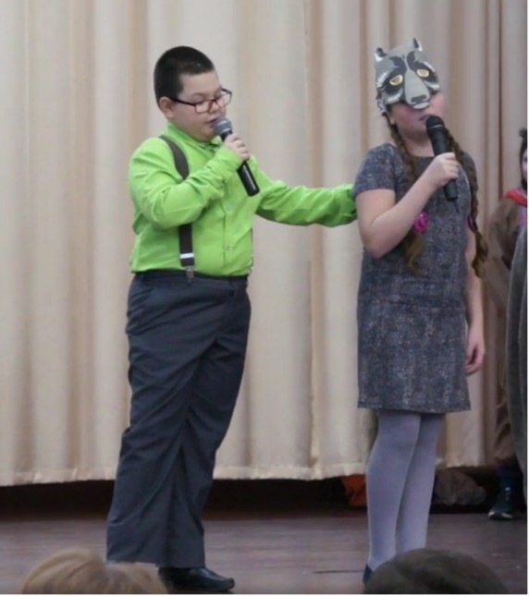
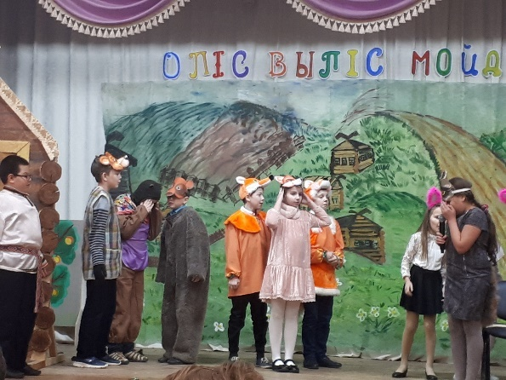
3уровень

Slide 21
В марафоне к юбилею А.С. Пушкина приняли участие учащиеся 3 «б», 4 «а», 4 «б» классов

Slide 22
1 уровень Чтение коми сказок и прослушивание аудиозаписей, работа с лексикой, посещение театрального кружка, просмотр постановок в театрах Сыктывкара.
2 уровень Участие в гимназическом фестивале «Юные таланты», конкурсе чтецов, гимназических праздниках «Менам муса пöль да пöч», к Дню открытых дверей, «Выль во», «Прощай, начальная школа»), конкурсе рисунков «Оліс-вылісмойд...»
3 уровень Участие в конкурсе-фестивале инсценированных сказок на коми языке «Оліс-вылісмойд...» («Жила-была сказка…»), поэтическом марафоне, посвященном 220-летию со дня рождения А.С. Пушкина
Программа внеурочной деятельности
по коми языку
в рамках реализации ФГОС
«Видза олан, мойд»

Slide 23
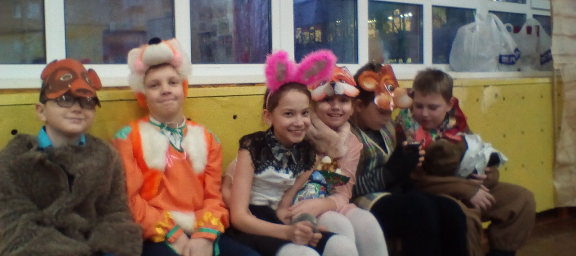
Аттьö кывзöмысь!

